Slide 1
Comarch
Aplikacja do organizowania szkoleń
Bartosz Kustra
Tomasz Nadrowski
Michał Rudawski
Bartosz Żurakowski

Slide 2
Plan prezentacji
Przedstawienie efektów pracy: Sprint 5,
Napotkane problemy,
Relacja ze spotkania z przedstawicielem firmy Comarch,
Zadania zlecone do wykonania,

Slide 3

Sprint 5 – postęp prac:
Nikt nie może edytować daty szkolenia, jeśli już się odbyło,
Rozszerzenie zawartości e-maili,
Implementacja spinnera informującego o przetwarzanym procesie,
Usprawnienia dotyczące systemu powiadomień,
System szkiców szkoleń oraz ankiet do szkoleń.

Slide 4
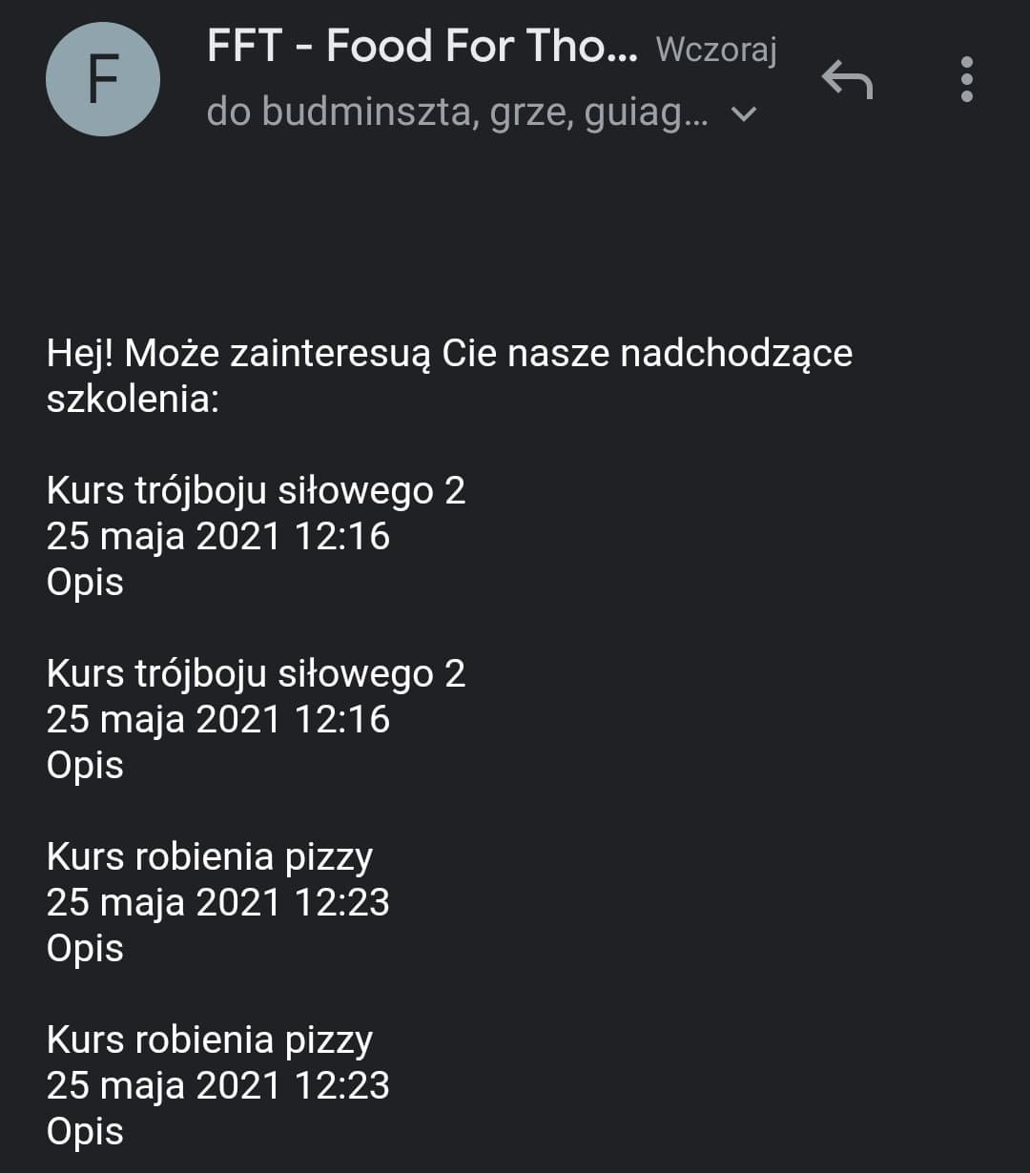
Sprint 5 – postęp prac:
System powiadomień dotyczący nadchodzących szkoleń:

Slide 5
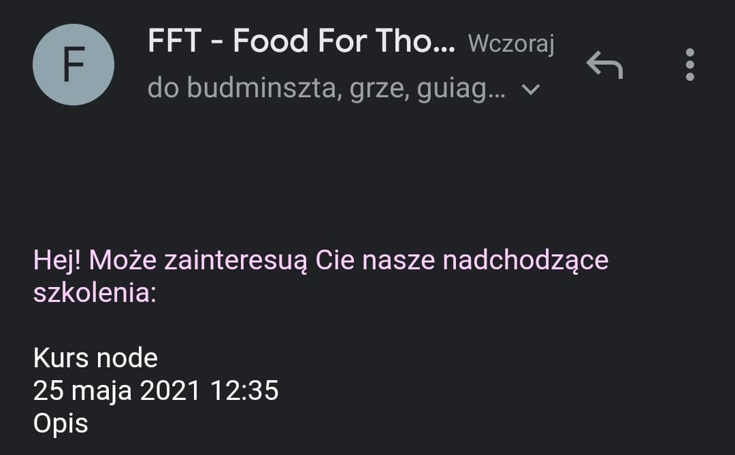
Sprint 5 – postęp prac:
System powiadomień dotyczący nadchodzących szkoleń:

Slide 6
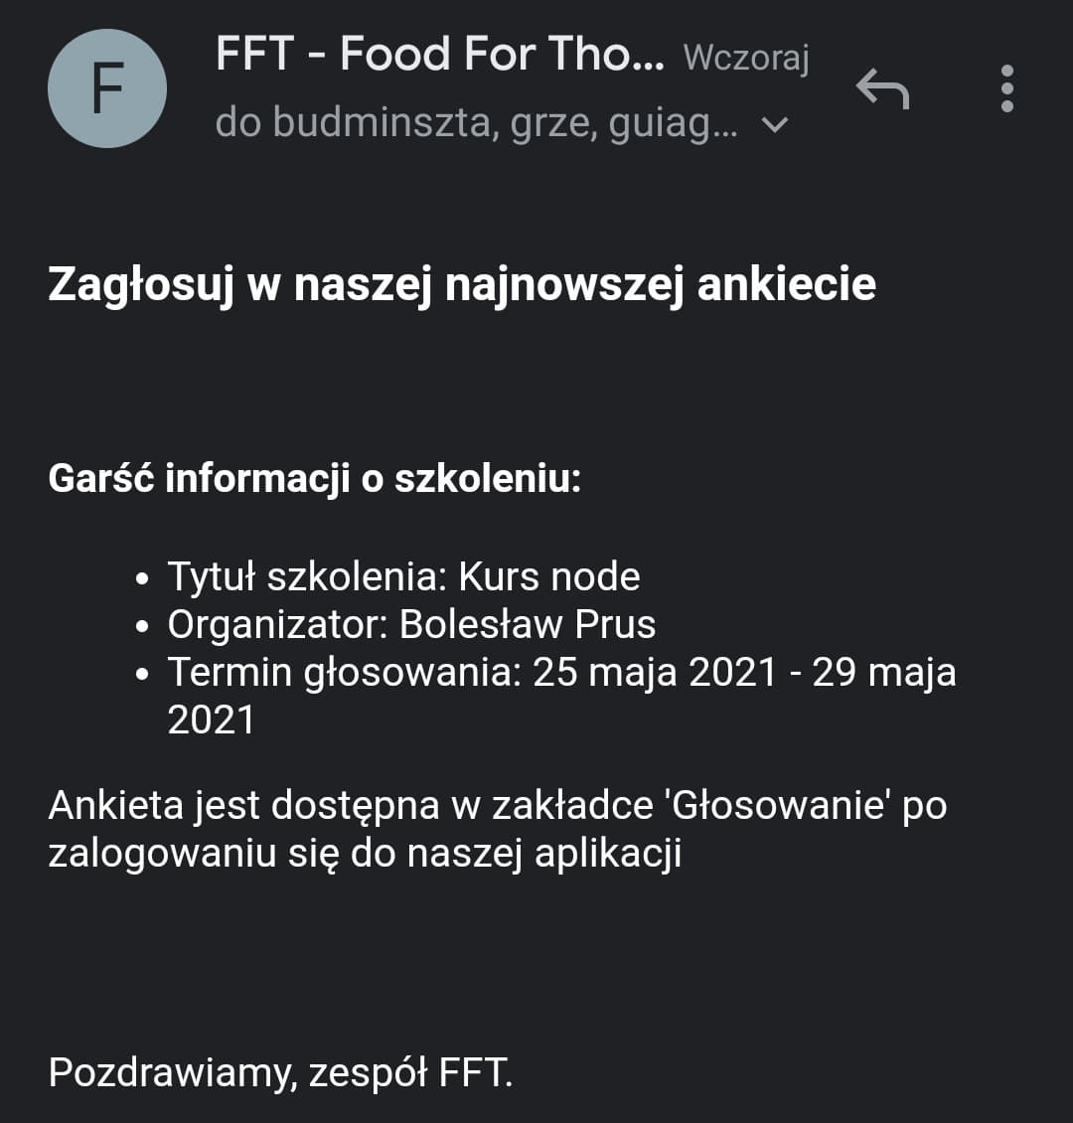
Sprint 5 – postęp prac:
System powiadomień dotyczący głosowania na terminy szkolenia:

Slide 7
Relacja ze spotkania
Demonstracja efektów pracy w piątym sprincie,
Dyskusja na temat potencjalnych usprawnień oraz nowych funkcjonalności aplikacji,
Przedstawienie planu działania po zakończeniu sprintu szóstego.

Slide 8
Sprint 6 – zlecone zadania:
Usprawnienia oraz dopracowanie istniejących funkcjonalności,
W formularzach obowiązkowe pola powinny być oznakowane,
Walidacja pola z lokalizacją spotkania: link lub tekst,
Wyeliminowanie błędów z zakresu funkcjonalności szkiców szkoleń.

Slide 9
Plan działania po zakończeniu sprintu
Przeprowadzanie testów zaimplementowanych funkcjonalności,
Zgłaszanie oraz naprawianie wykrytych niedociągnięć,
Dopracowanie warstwy wizualnej,
Spełnienie wymogów postawionych przez KPZ oraz zajęcia Politechniki Wrocławskiej,
Przygotowanie „instrukcji obsługi” – jak zaimplementować przedstawiony projekt.

Slide 10
Dziękujemy ☺

